Slide 1



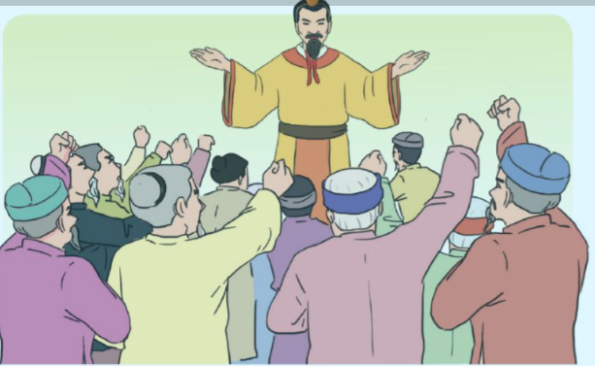

Tuần 13
Bài đọc: Cây phượng xóm Đông

Slide 2


Slide 3

Hát và vận động theo nhạc bài Mùa hoa phượng nở
Bài hát nói về mùa gì?
Bài hát nói về mùa hè, mùa hoa phượng nở

Slide 4
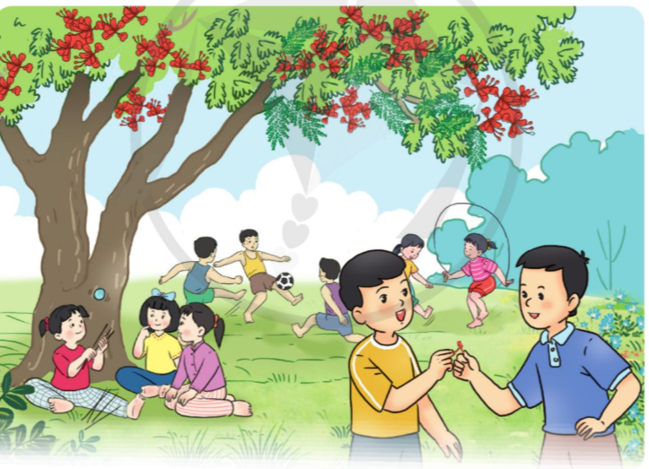
Bài đọc: Cây phượng xóm Đông

Slide 5
Luyện đọc

Slide 6

Luyện đọc từ khó
lặng lẽ
nô đùa
vằng vặc

Slide 7
Giải nghĩa từ khó
- Vằng vặc:
rất sáng (thường nói về ánh trăng).
- Đường liên xóm:
con đường nối các xóm.
- Nhà dưỡng lão:
nơi chăm sóc người cao tuổi.
cho, tặng một cách tự nhiên.
- Hiến:

Slide 8
Chia đoạn
Đoạn 1
Từ đầu đến “…nói với bố tớ như vậy”
Đoạn 2
Từ “Cây phượng…” đến “…hạ cây phượng”
Đoạn 3
Từ “Tối ấy…” đến “… mở rộng mặt đường”
Đoạn 4
Còn lại

Slide 9

LUYỆN ĐỌC THEO NHÓM
- Mỗi nhóm 4 bạn.
- Đọc nối tiếp trong nhóm.
- Một số nhóm đọc nối tiếp trước lớp theo yêu cầu.

Slide 10
Tìm hiểu bài

Slide 11
Câu 1 : Các bạn nhỏ xóm Đông lo lắng điều gì?
- Các bạn lo cây phượng sẽ bị chặt đi để xã mở rộng đường.

Slide 12
Câu 2: Vì sao khi nghe chuyện, cụ Tạo “lặng lẽ về nhà”, “trằn trọc suy nghĩ”?
- Vì trong lòng cụ đang có nhiều suy nghĩ ngổn ngang, chưa biết giải quyết cách nào: Nếu cây phượng bị chặt, ngôi nhà nhỏ – cái quán hàng nơi cụ vừa ở vừa bán hàng kiếm sống – sẽ còn. Nếu cây phượng được giữ lại thì cái quán hàng phải dời đi, cụ chưa biết mình sẽ sống thế nào; nhưng bọn trẻ sẽ vẫn được tụ tập, vui đùa dưới gốc cây phượng vốn đã rất gắn bó với chúng.

Slide 13
Câu 3: Cụ Tạo đã quyết định ra sao? Em có suy nghĩ gì về quyết định của cụ?
Cụ Tạo đã quyết định viết đơn hiến nhà để mở rộng mặt đường, giữ lại cây phượng.

Slide 14
Câu 4: Hình ảnh các bạn nhỏ rủ nhau hái một cành hoa phượng thật đẹp đi thăm cụ Tạo ở nhà dưỡng lão có ý nghĩa như thế nào? Hãy hình dung về cuộc trò chuyện của các bạn với cụ?
- Hình ảnh đó cho thấy các bạn nhỏ rất yêu quý và biết ơn cụ Tạo. Nhờ có hành động cao cả của cụ Tạo mà cây phượng – người bạn thân thiết của các bạn nhỏ – vẫn được nở nhiều hoa, làm đẹp cho xóm Đông; vẫn tiếp tục chở che, gắn bó với quãng đời tuổi thơ của các bạn nhỏ.
- HS nêu những điều mình hình dung về cuộc trò chuyện của các bạn với cụ Tạo. VD: Các bạn khoe với cụ về cây phượng ra rất nhiều hoa, màu đỏ rực; khoe con đường mới làm rộng rãi, khang trang và càng trở nên đẹp hơn khi cây phượng trổ hoa,...

Slide 15
Câu 5: Chủ đề của câu chuyện “Cây phượng xóm Đông” là gì?
- Câu chuyện ca ngợi hành động của cụ Tạo hi sinh lợi ích cá nhân, góp sức mình làm nên những điều tốt đẹp cho cộng đồng.

Slide 16
- Theo em, nội dung chính của bài đọc là gì?
- Câu chuyện ca ngợi hành động của cụ Tạo hi sinh lợi ích cá nhân, góp sức mình làm nên những điều tốt đẹp cho cộng đồng.
Cuộc sống luôn tồn tại những điều tốt đẹp mà nhiều khi chúng ta không ngờ tới. Những điều tốt đẹp đó được tạo nên bởi những người tử tế. Câu chuyện trong bài đọc hôm nay sẽ giúp chúng ta thêm tự hào, quý trọng những người biết hi sinh lợi ích cá nhân để góp sức mình làm nên những điều tốt đẹp cho cộng đồng.

Slide 17
LUYỆN ĐỌC NÂNG CAO

Slide 18
Theo em, đoạn 3 của bài đọc với giọng như thế nào?
- Đoạn 3 đọc với giọng chậm rãi, trầm lắng, suy tư.
Đoạn 4 của bài nên đọc với giọng như thế nào?
- Đoạn 4 đọc với vui vẻ.

Slide 19
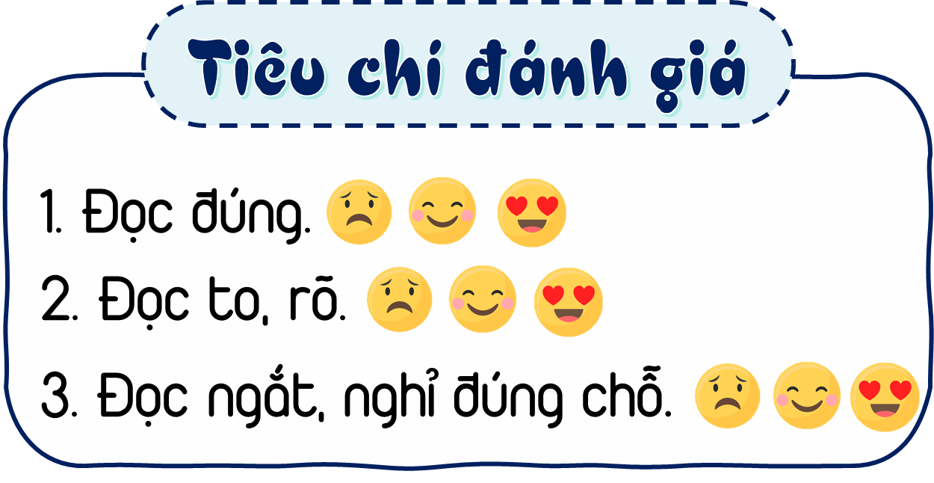
Thi đọc diễn cảm

Slide 20


Slide 21
Vận dụng
- Em hãy nêu những việc làm mà em biết của những người xung quanh tạo nên điều tốt đẹp cho cuộc sống?

Slide 22
Chúc các em học tốt!

